Slide 1
Профессиональные стандарты
Артёменкова Татьяна Анатольевна
доктор педагогических наук, профессор, генеральный директор Института повышения квалификации «Конверсия» – Высшая школа бизнеса. г. Ярославль
www.ipkon.ru

Slide 2

Вопросы для обсуждения
1.Что такое «Профессиональный стандарт»
2.Правовое поле введения профессиональных стандартов;
3.Ответственность организации за несоблюдение требований профессиональных стандартов;
4.Профессиональный стандарт: макет, структура и особенности;
5.Алгоритм работы учреждения по введению профессиональных стандартов;

Slide 3

Вопрос четвёртый
Профессиональный стандарт: структура и особенности.

Slide 4
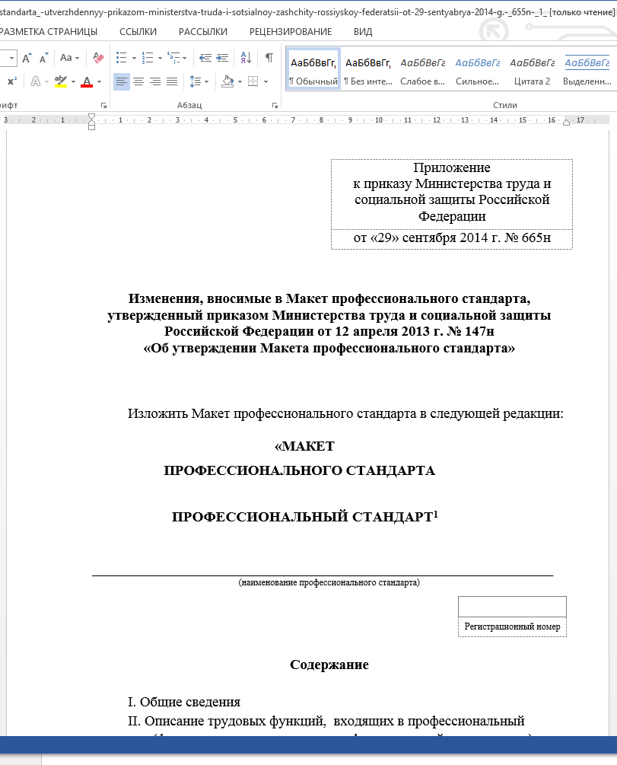
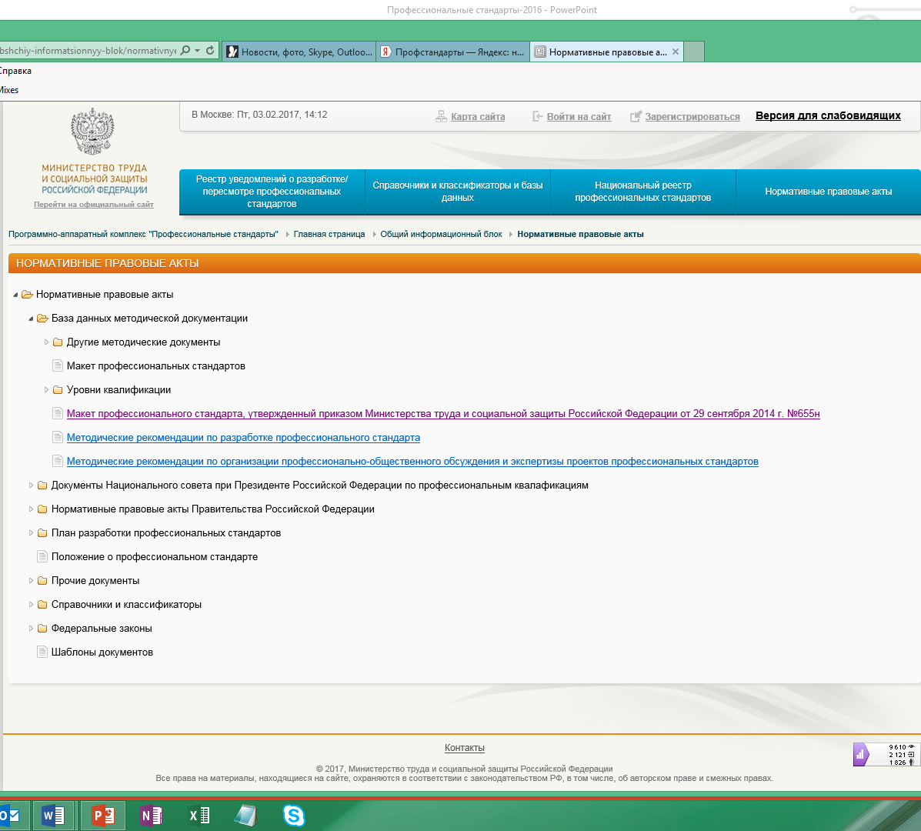

Макет профстандарта
Нормативно-правовые акты
Уровни квалификации

Slide 5
Профессиональный стандарт содержит следующие разделы:
Раздел I. Общие сведения
Раздел II. Описание трудовых функций, входящих в профессиональный стандарт (функциональная карта вида профессиональной деятельности)
Раздел III. Характеристика обобщенных трудовых функций
Раздел IV. Сведение об организациях-разработчиках профессионального стандарта

Slide 6
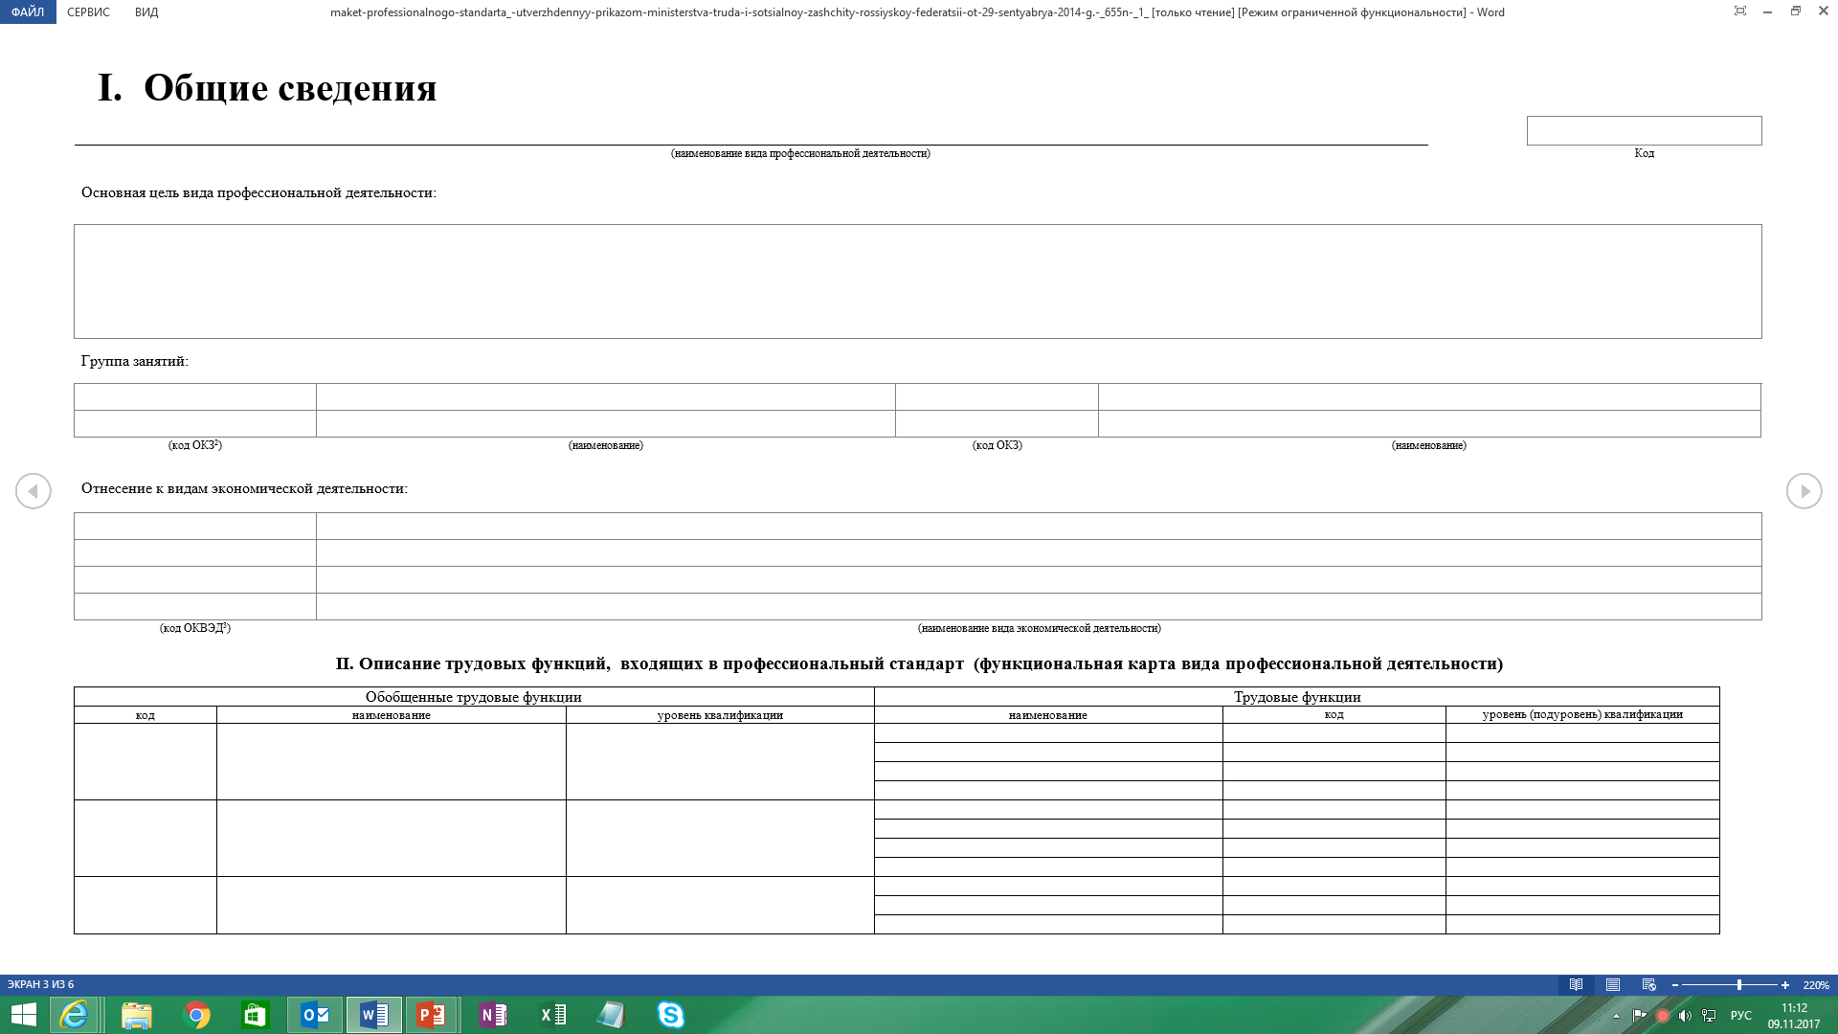
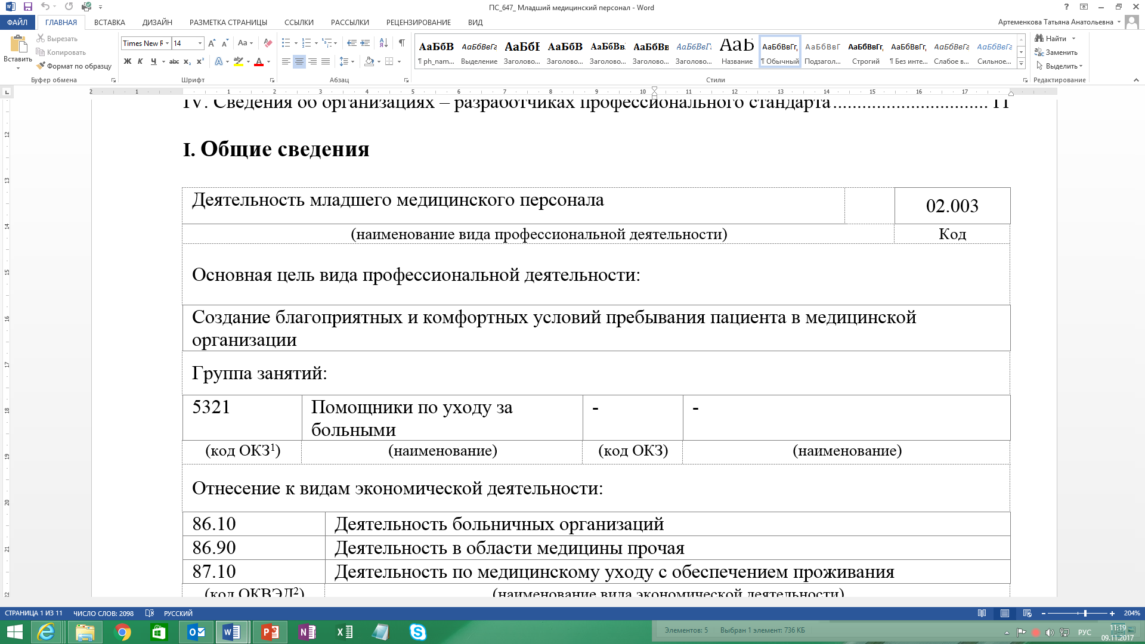
Общие сведения

Slide 7
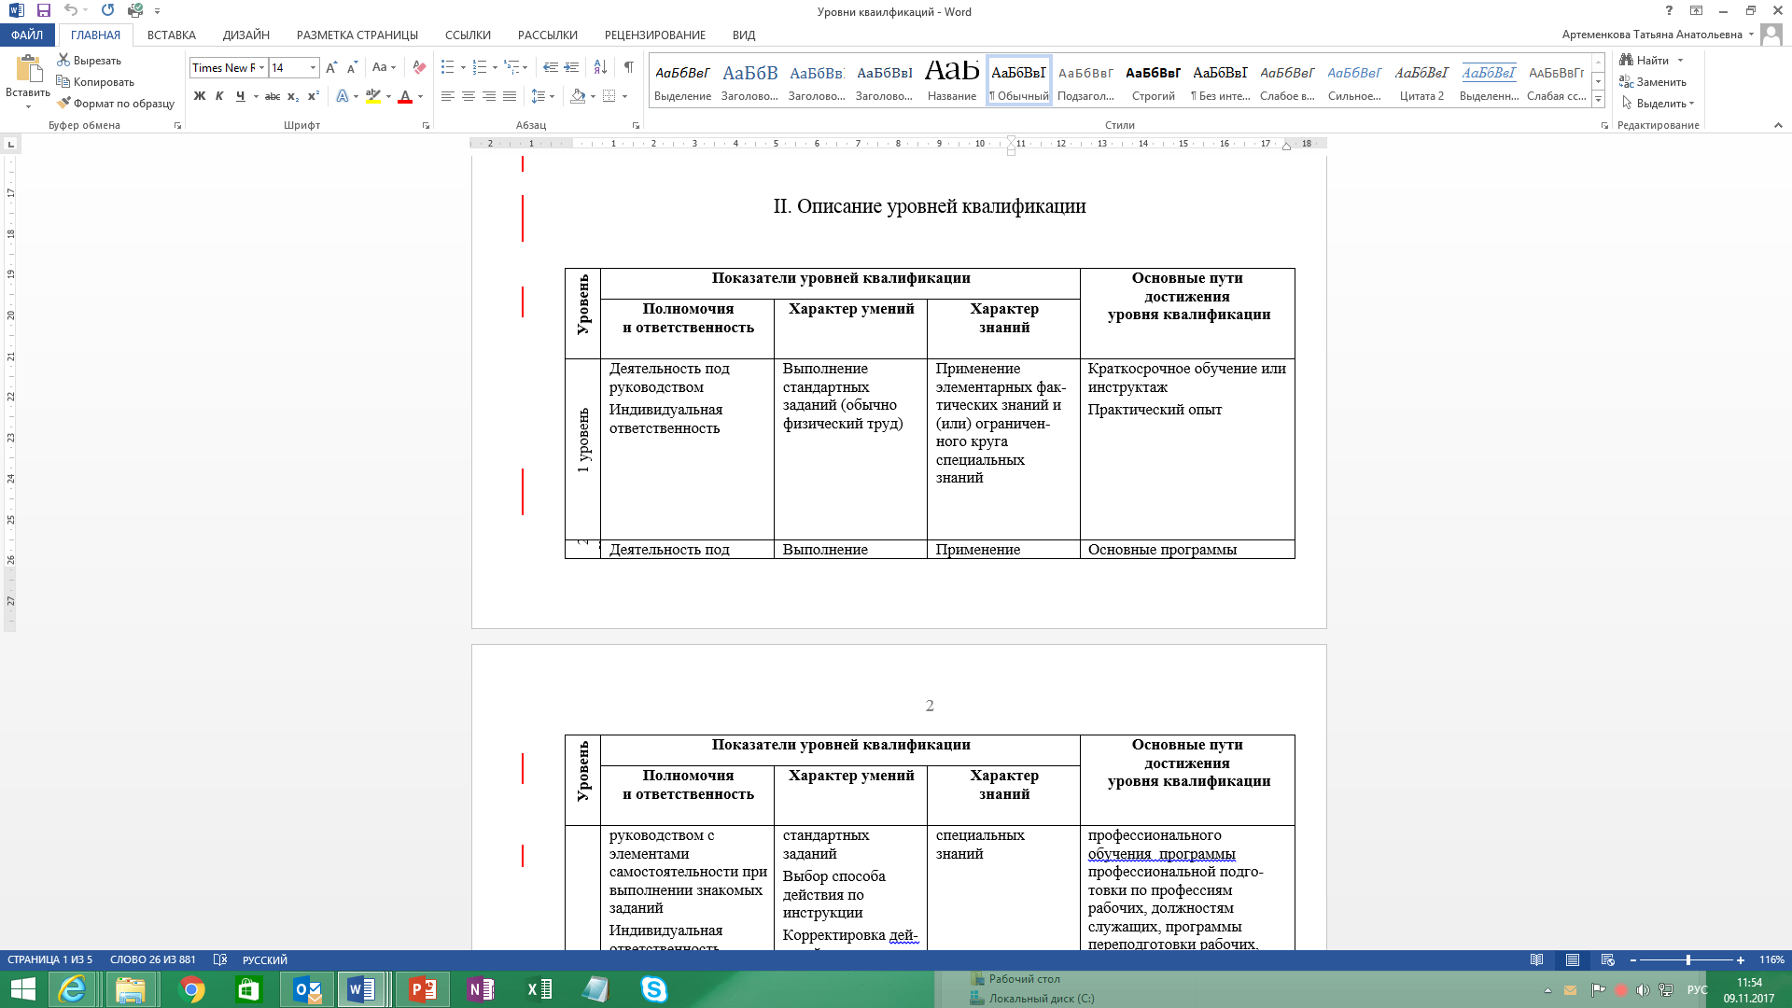
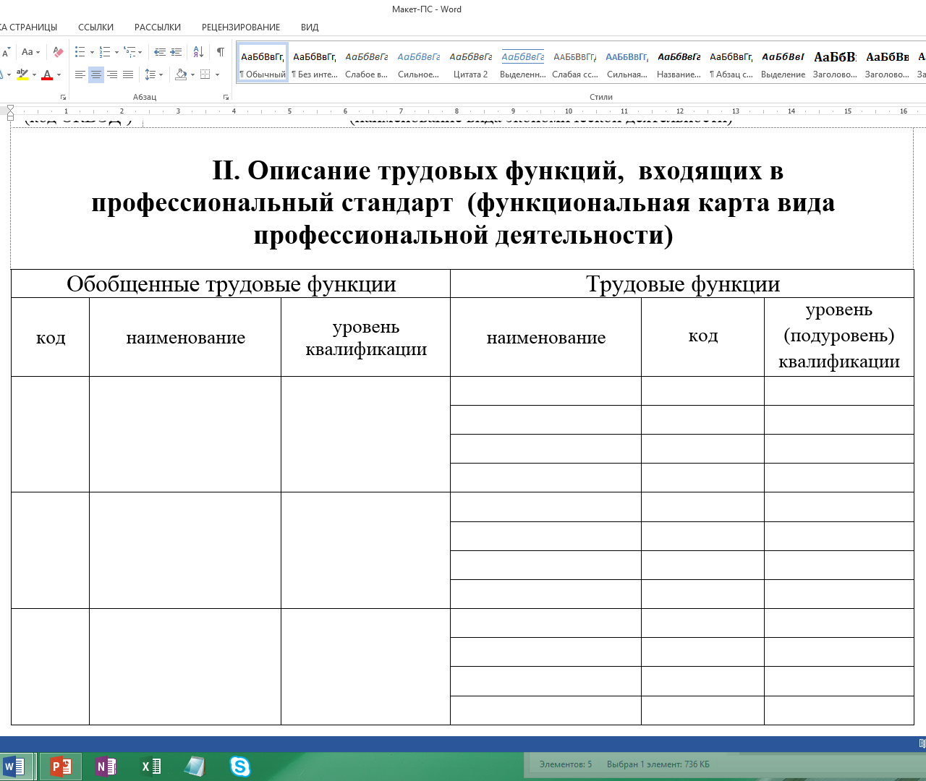
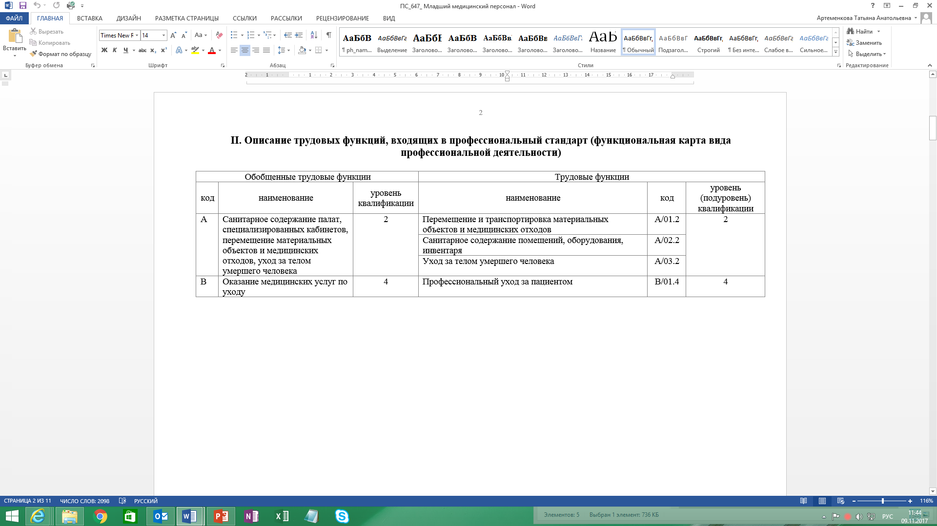
Утверждены
приказом Министерства труда и социальной защиты Российской Федерации
от « 12 » апреля 2013 г. № 148н

Slide 8
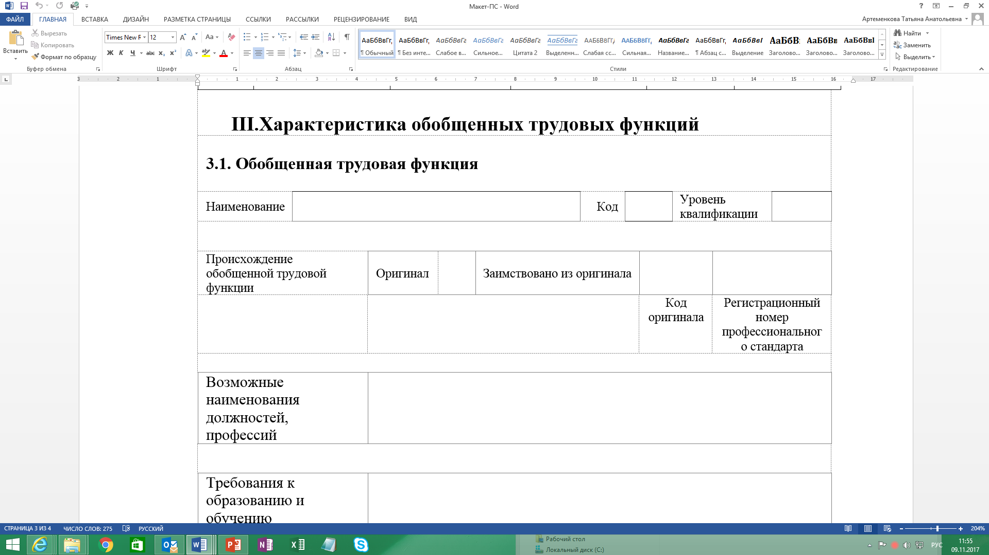
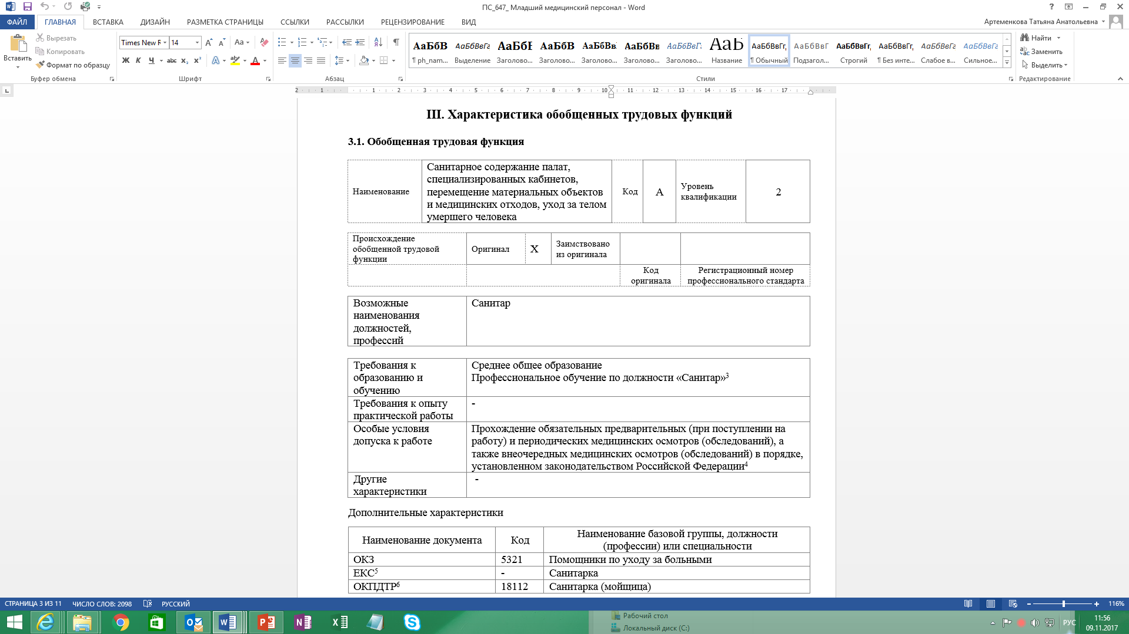

Slide 9
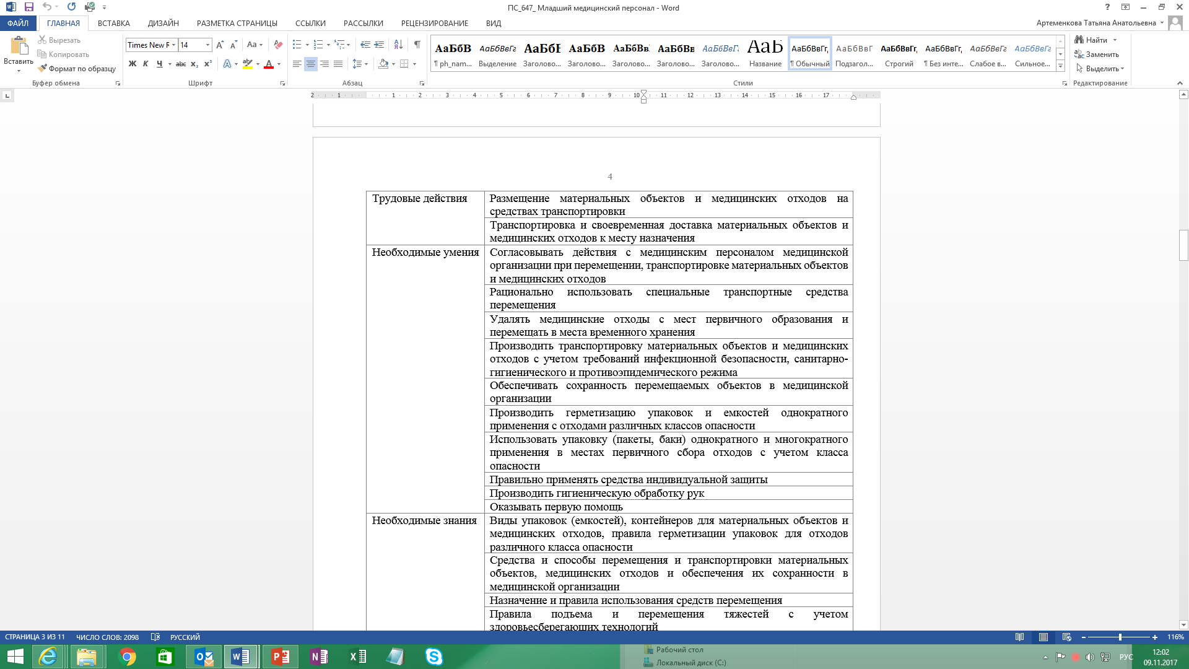
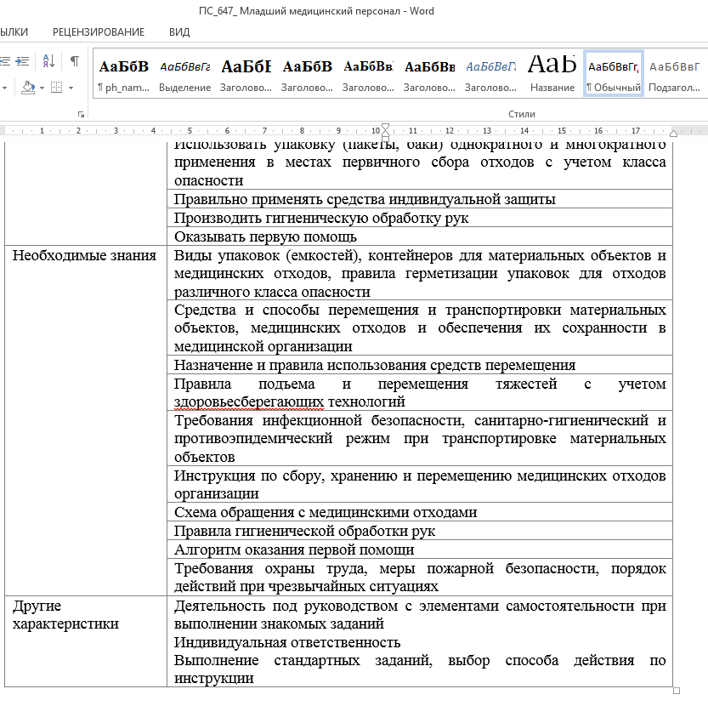
Характеристика трудовых функций

Slide 10
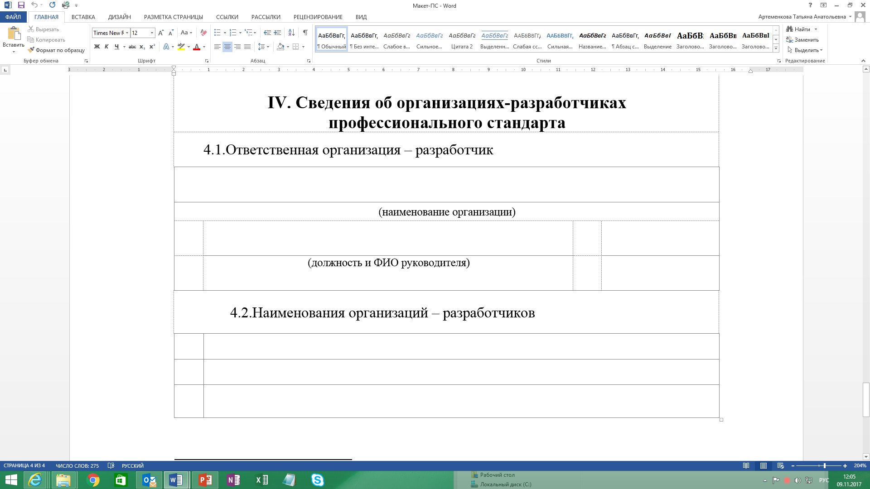
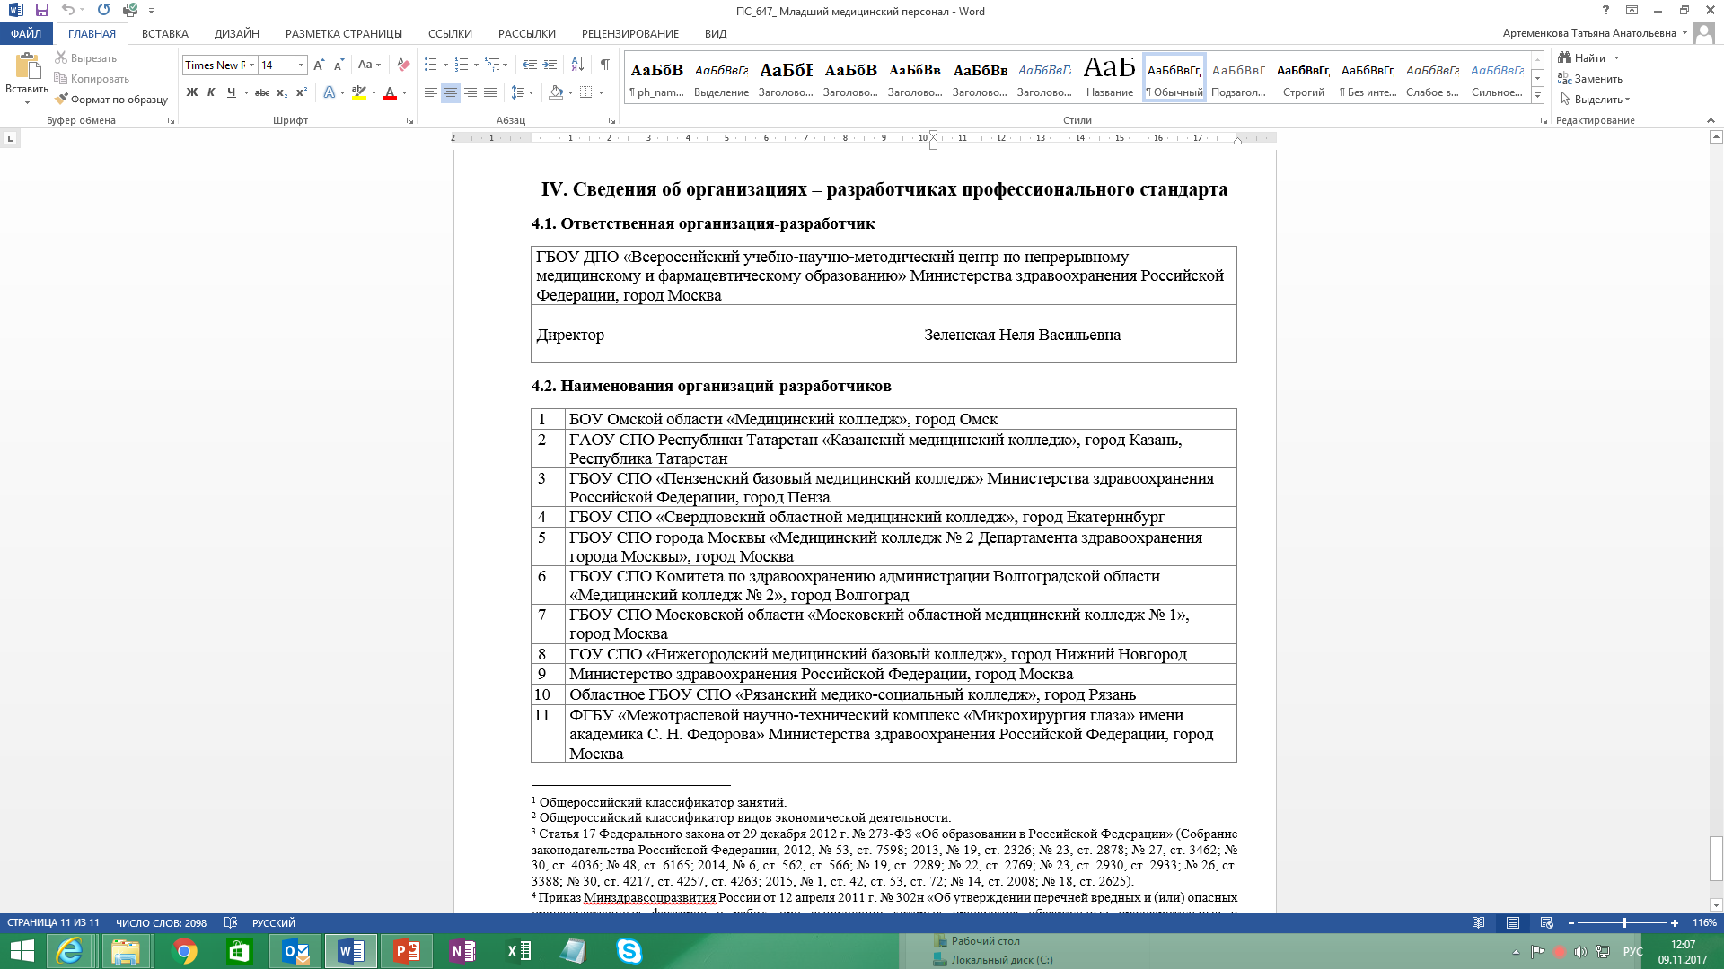

Slide 11
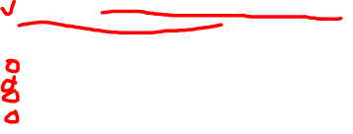
Структура профессиональных стандартов
Каждый профессиональный стандарт состоит из единиц, каждая из которых соотносится с определенной трудовой функцией и определенным уровнем квалификации и содержит требования к выполнению конкретной трудовой функции, с точки зрения необходимых знаний, умений, уровней ответственности, самостоятельности и сложности.
Каждая единица профессионального стандарта описывает следующие параметры:
- название трудовой функции/единицы профессионального стандарта;
- действия, обеспечивающие выполнение этой функции;
- характеристики квалификационного уровня,
- требуемые знания и умения.

Slide 12
Структура профессиональных стандартов
Требуемые знания и умения охватывают три группы компетенций:
- профессиональные - относящиеся к собственно области профессиональной деятельности;
- надпрофессиональные (или сквозные компетенции), относящиеся к охране труда и окружающей среды, профессиональному общению и совершенствованию трудовой среды и рабочего места;
ключевые/базовые компетенции, относящиеся ко всем видам деятельности, в которую включен работник, и предполагающие его способность получать новые знания и адаптировать старые к новым контекстам, а также адаптироваться к изменяющейся ситуации собственного профессионального и личностного роста и развития (интеллектуальные, социальные и межличностные, предпринимательские).

Slide 13
Таким образом, профессиональный стандарт состоит из:
Раздел I. Общие сведения
Раздел II. Описание трудовых функций, входящих в профессиональный стандарт (функциональная карта вида профессиональной деятельности)
Раздел III. Характеристика обобщенных трудовых функций
Раздел IV. Сведение об организациях-разработчиках профессионального стандарта

Slide 14
Благодарю за внимание!

